Slide 1
PC NACH KUNDENWUNSCH
Umbau, Inbetriebnahme und weiterführende Informationen

Slide 2

Inhalt
Vorgehensweise
Dokumentation
Weiterführende Informationen
Analyse

Slide 3
Vorgehensweise
Alter PC
Neuer PC
Öffnen
Bergung
Reinigung
Aufrüsten
Rekomplettierung
Lagerung
Funktionscheck
Einrichtung
Windowsinstallation
Wunschprogramme

Slide 4
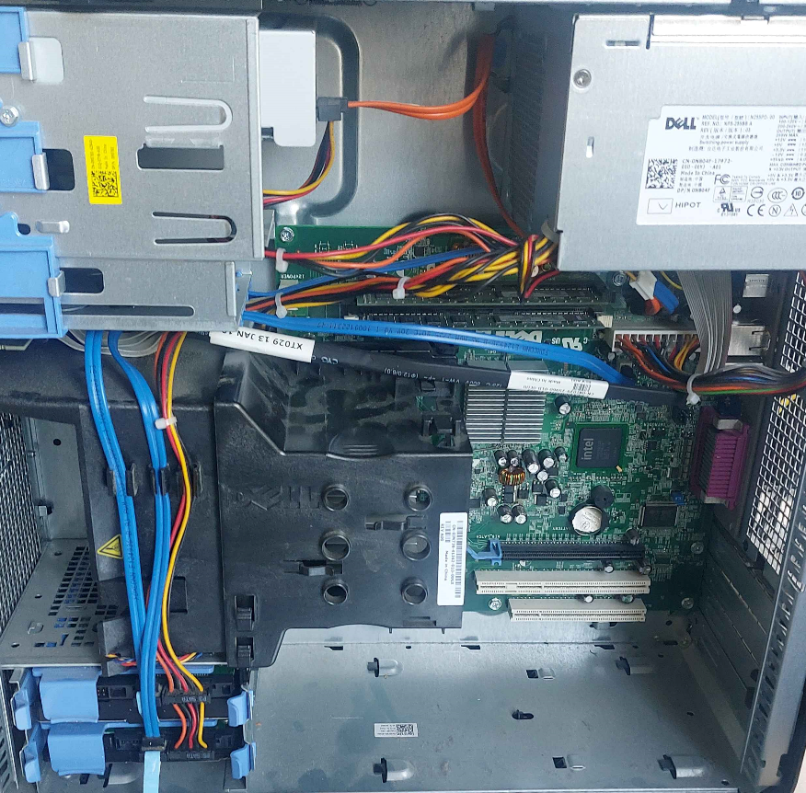
Der alte Computer
Ziele
Weiterverwertung der guten Teile
  160GB WD Festplatte
  Blaue SATA Kabel
  2GB RAM Module
Rekomplettierung nach Umbau
  Alle wesentlichen Teile vorhanden

Slide 5
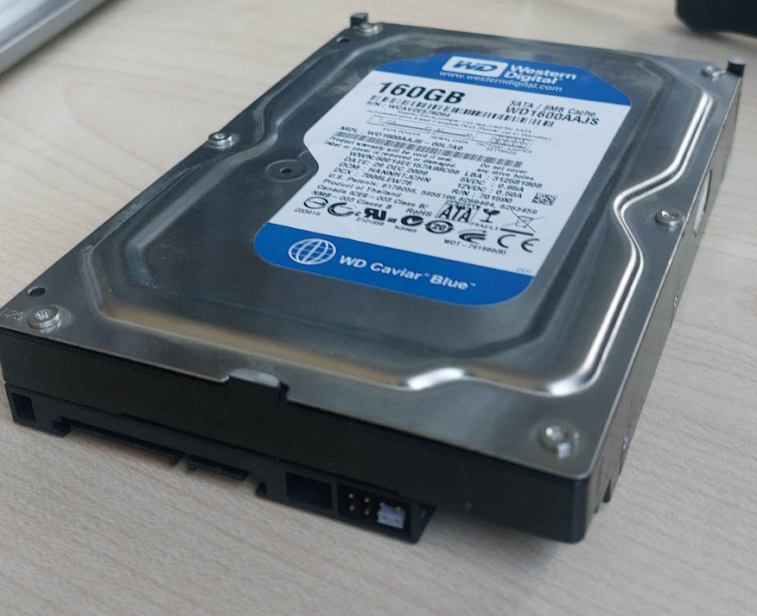
Festplatte
Beschreibung
Western Digital 1600AAJS
3,5“ Interne Festplatte
160 GB
7200RPM
8MB Cache
SATA II

Slide 6
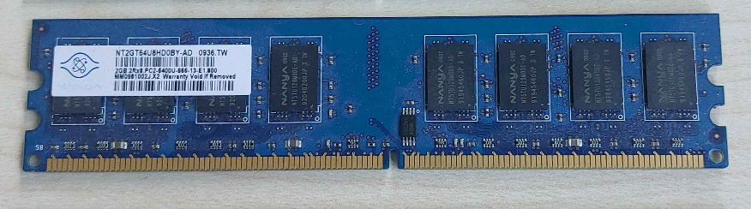
Arbeitsspeicher
Beschreibung
NANYA DDR2
2GB
PC2-6400U
800MHz

Slide 7
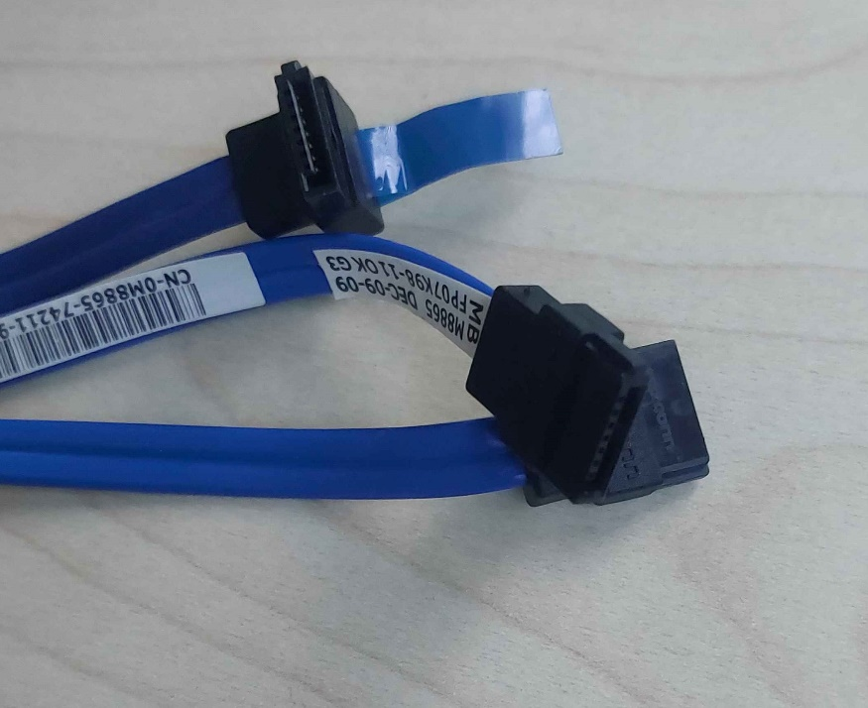
SATA Kabel
Beschreibung
Noname SATA Kabel
Blau

Slide 8
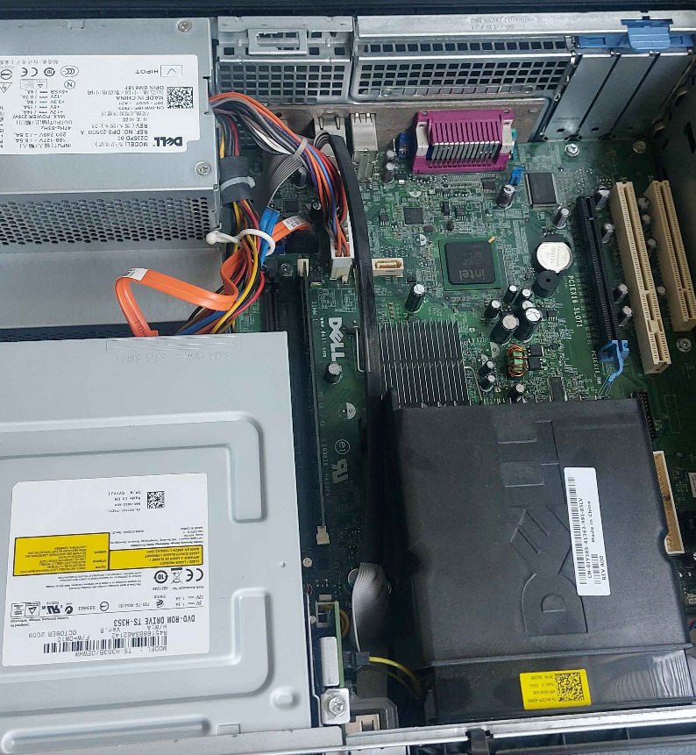
Der „Neue Computer“
Ziele
Einbau der besseren Teile
  80GB -> 240GB
  Orange Kabel -> Blaue Kabel
  2GB RAM -> 4GB RAM

Slide 9
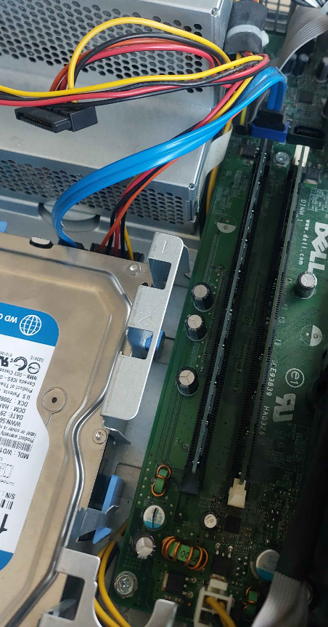
Einbau Festplatte
Die alte Festplatte wurde ausgebaut.
Die neue Festplatte wurde eingebaut
und mit blauem SATA-Kabel angeschlossen.

Slide 10
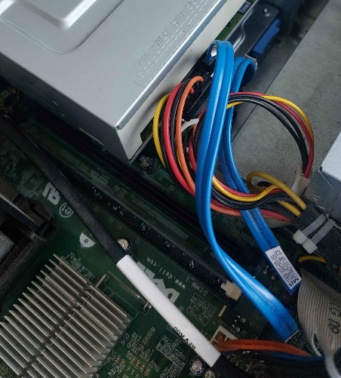
Einbau Arbeitsspeicher
Beide Riegel wurden richtig ausgerichtet in die Slots gesteckt und mit den Klammern befestigt.

Slide 11
Einbau Laufwerk
Das alte Laufwerk wurde mit einem weiteren blauen SATA-Kabel angeschlossen und eingebaut.

Slide 12
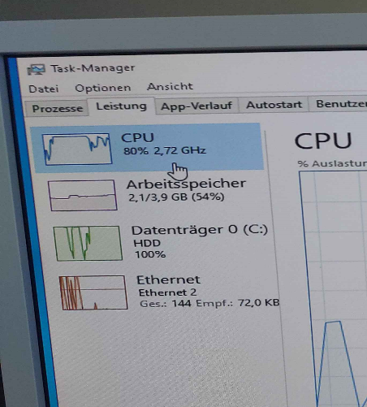
Funktionscheck
Alle Geräte wurden angeschlossen und mit einer alten auf der 160GB Festplatte vorhandenen Windowsinstallation erfolgreich auf Funktion getestet.

Slide 13

Windowsinstallation
Mit 4GB RAM wurde es möglich, statt Windows 10 auch Windows 11 zu installieren, was erfolgreich getan wurde.
Aktuelle Update wurden per Internetinstallation durchgeführt.

Slide 14
Leistungsvergleich
Annahmen:
  160GB WD schneller als
  80GB Noname
  4GB statt 2GB verhindert
  frühes Auslagern
  Windows 11 ist optimierter
  als Windows 10
 | Alter PC | Neuer PC
Installation | 40 Minuten | 20 Minuten
Start | 90 Sekunden | 40 Sekunden
Avg RAM Nutzung | 80% | 55%

Slide 15
Installation der Wunschprogramme
CoreTemp
Libre Office
Firefox
Thunderbird
Adobe Reader
Quicktime Player
VLC Player
Paint.NET
Notepad++
PDF Creator
AnyBurn

Slide 16
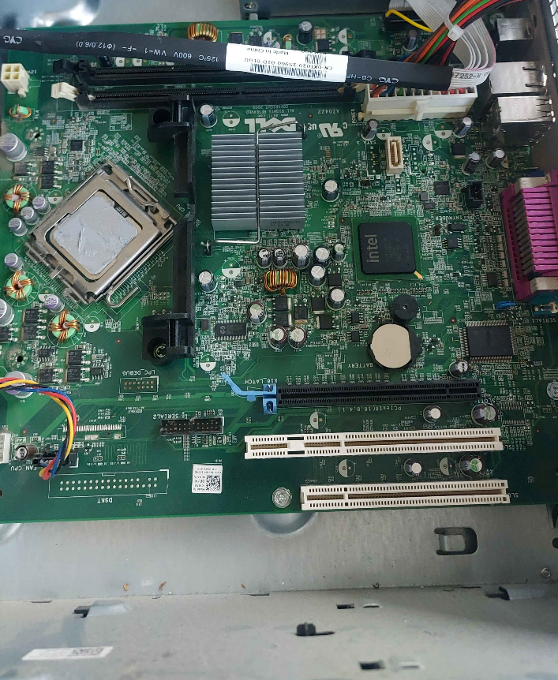
Weiterführende Informationen
Mainboard
Formfaktor DELL SFF
3x SATA
2x DIMM
3 PCIe

Slide 17
Weiterführende Informationen
Mainboard
VGA
PS2
USB
3,5mm Klinke
RJ45

Slide 18
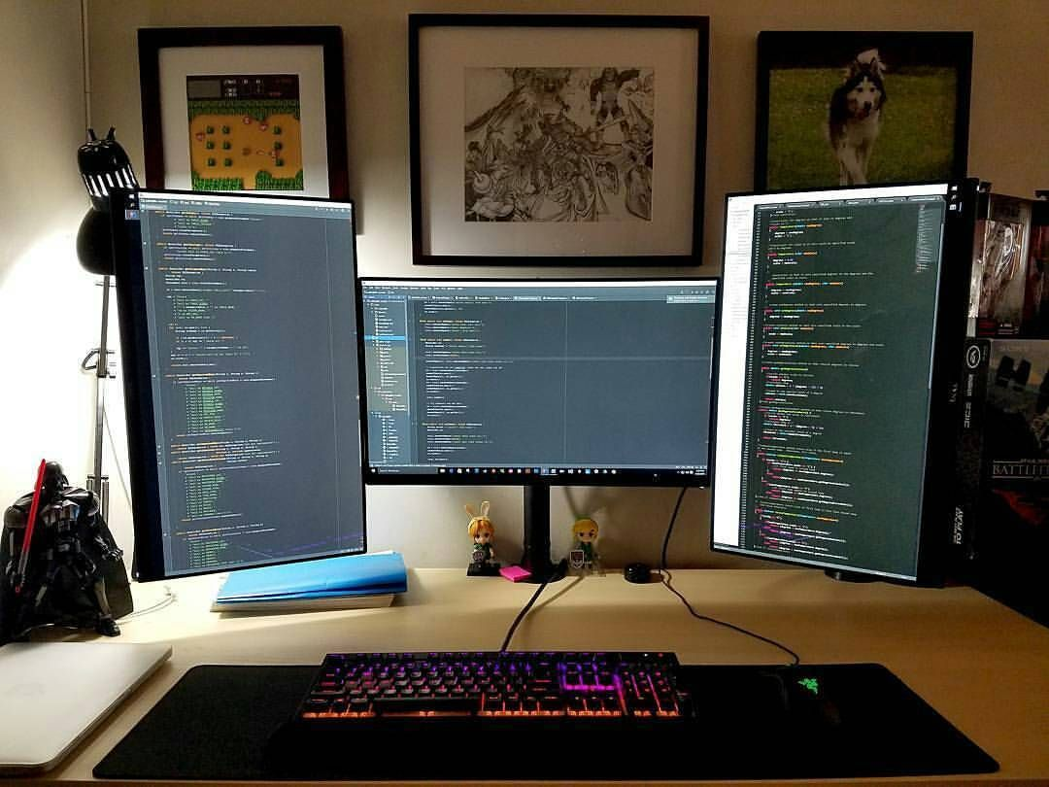
ENDE
Von David Backhusen
d.backhusen@web.de

